Slide 1
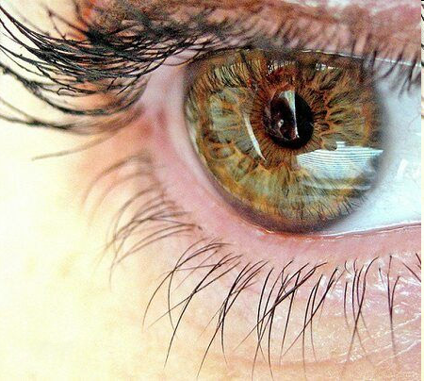
Глаз – важный и сложный
орган зрения
Выполнила Жерлицына Александра учащаяся 10 класса МКОУ Писаревская СОШ Кантемировский район Воронежская область Руководитель Ключевская Лариса Васильевна учитель физики МКОУ Писаревская СОШ Кантемировский район Воронежская область

Slide 2
Задачи исследования:
В процессе изучения различной литературы узнать, как устроен глаз человека;
Изучить, какую роль играет глаз в жизни человека;
Рассмотреть дефекты зрения;
Установить основные причины ухудшения зрения;
Изучить упражнения для сохранения и улучшения зрения;
Сделать выводы;
Оформить текст научной работы.

Slide 3
Методы исследования:
Анализ различной литературы и материалов сети Internet;
Опрос школьников.

Slide 4
Гипотеза исследования: существует потребность узнавать новое.
Актуальность выбранной темы состоит в том, что забота о зрении имеет большое значение в жизни человека, учит понять, почему надо беречь зрение, выполнять упражнения для сохранения здоровья глаз, сделать их необходимыми для себя, сообщать эти правила другим.
Объект изучения - глаз.
Предмет изучения – глаз как оптический инструмент.
Цель научной работы: Привлечь внимание учащихся к проблеме сохранения здоровья глаз и хорошего зрения. А для этого необходимо понимать, как устроены органы зрения, и что можно делать для сохранения их здоровья.
Новизна работы состоит в возможности научиться чему-то новому...
Практическая значимость работы состоит в том, что она может быть использована школьниками для повышения образовательного уровня, учителем биологии и физики при изучении тем. Провести занимательный урок охраны здоровья.

Slide 5
Что такое глаз?
Глаз — сенсорный орган
(орган зрительной системы)
человека и животных, обладающий способностью воспринимать электромагнитное излучение
в световом диапазоне
длин волн и обеспечивающий
функцию зрения.

Slide 6
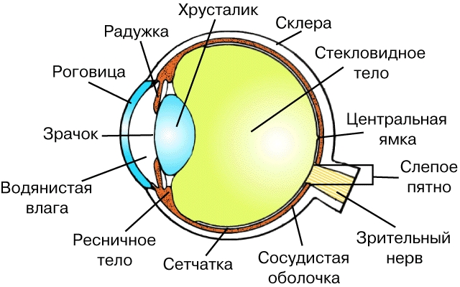
Строение зрительного анализатора

Slide 7
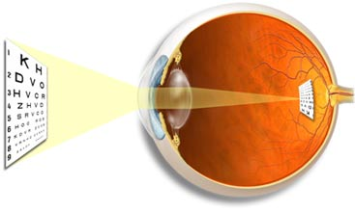
Согласно законам физики, собирательная линза переворачивает изображение предмета. Роговица и хрусталик являются собирательными линзами, поэтому на сетчатку глаза изображение также попадает перевернутым.

Slide 8
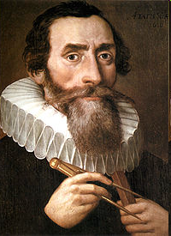
«Биология становится слишком серьезной наукой, чтобы ее можно было доверять биологам»
Физика, в первую очередь оптика, и физиология зрения тесно связаны. Со времен Евклида, Галена и Птолемея до 1583 г. существовало заблуждение, будто хрусталик - чувствующий свет орган. Именно Кеплер, который, воздав должное всеми забытому биологу Ф.Платеру, осознал, что светочувствительный орган зрения не хрусталик, а сетчатка. Кеплера по праву следует считать отцом физиологической оптики.

Slide 9
Абсолютная чувствительность глаза
В конце XIX в. вполне грамотно определил порог чувствительности глаза американский физик и астроном С. Р. Лэнгли. Как мы теперь знаем, в эксперименте по определению порога чувствительности зрительной системы необходимы следующие условия:
предварительная темновая адаптация глаза наблюдателя;
фиксация пятна света на периферии сетчатки, где находятся более чувствительные к свету палочки (сумеречное зрение);
достаточно маленькое световое пятно, падающее на сетчатку глаза;
световая вспышка;
определенная длина волны света, соответствующая максимуму спектральной чувствительности палочкового зрения.
При изучении солнечной активности ему необходимо было измерять интенсивность радиации во всем диапазоне длин волн. Так он создал тепловой детектор световой энергии - болометр. Согласно Лэнгли, значение по энергии - 3·10–9 эрг, что соответствует потоку, содержащему 800 фотонов.

Slide 10
Ранние работы известных физиков несут следующий главный вывод, состоящий в том, что зрительная клетка сетчатки - палочка - возбуждается при поглощении даже одного фотона. В ней фотон поглощается одной из 109 молекул зрительного пигмента – родопсина или зрительного пурпура. Палочка должна каким-то образом “узнать” возбужденную молекулу и ответить на это одноквантовое событие возникновением электрического сигнала.
В последние годы удалось впрямую зарегистрировать этот очень слабый электрический сигнал. В результате стало ясно: ответ зрительной клетки на единичный фотон есть событие дискретное, не зависит от интенсивности света, длительности вспышки и длины волны. У колбочек, однако, его величина оказалась слишком мала для того, чтобы возник такой рецепторный сигнал, который передавался бы следующим нейронам сетчатки. Этим объясняется относительно низкая чувствительность колбочек по сравнению с палочками.

Slide 11
Абсолютная световая чувствительность зрительной системы определяется наименьшим количеством световой энергии, которое вызывает субъективное ощущение света. В настоящее время порог светового восприятия экспериментально определен в (4-7)·10–10 эрг/с. Это - минимальный поток световой энергии от точечного источника, который падает на роговицу глаза и воспринимается мозгом как вспышка света.
Одного поглощенного светового кванта достаточно для физиологического возбуждения рецептора сумеречного зрения - палочки сетчатки глаза.

Slide 12
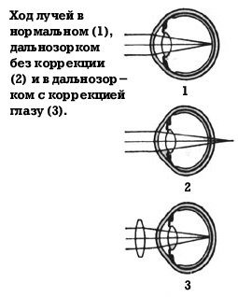
Дальнозоркость
Дальнозоркость – коварное заболевание. В дальнозорком глазе фокус при спокойном состоянии глаза находится за сетчаткой. Дально­зоркий глаз преломляет слабее нормального. Для того что­бы видеть даже весьма удаленные предметы, дальнозоркий глаз должен делать усилие; для видения близко лежащих предметов аккомодационная способность глаза уже недо­статочна. Следовательно, близкие предметы не могут быть видимы без напряжения глаза.
Для исправления дальнозоркости употребляются очки с собирающими линзами, приводящие фокус глаза в спокойном состоянии на сетчатку

Slide 13
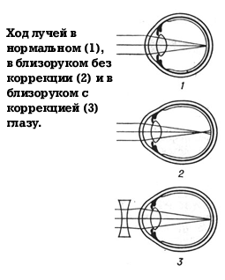
Близорукость
Если расстояние между сетчатой оболочкой и хрусталиком ненормально велико или хрусталик настолько закруглён и толст, что его фокусное расстояние ненормально мало, изображение удалённого предмета попадает перед сетчатой. Этот дефект глаза очень распространён и называется близорукостью или миопией.
Для исправления близорукости, глаза должны быть снабжены очками с рассеивающими линзами.

Slide 14
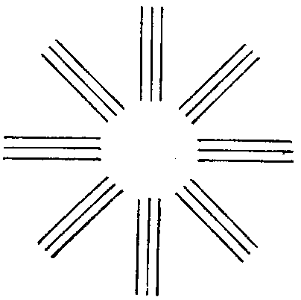
Астигматизм
Обычно поверхность роговой оболочки – несколько выступающей передней части глазного яблока – и поверхность хрусталика являются частями почти идеальной сфер. Однако нередко кривизна одной или обоих этих поверхностей оказывается большей в одной плоскости, чем в какой – либо другой. Этот дефект, в результате которого получается нечёткое зрение, называется астигматизмом.
Астигматизм исправляется цилиндрической линзой.

Slide 15

Дальтонизм
Дальтонизм – неспособность различать цвета, если колбочки какого – либо вида оказываются с дефектом. Это расстройство зрения названо по фамилии английского химика и физика Джона Дальтона, впервые исследовавшего это явление. Дальтонизмом страдают 8% мужчин и 0.5% женщин.

Slide 16
Косоглазие
Косоглазие – отклонение одного глаза или попеременно одного из глаз от совместной точки фиксации с нарушением бинокулярного зрения.

Slide 17
По мере взросления у многих детей развиваются различные болезни. Я решила выяснить, что считают ученики основными причинами ухудшения зрения. Вот что получилось:
Основные причины
(по мнению учеников):
неправильное освещение;
недостаточное вечернее освещение;
близкое чтение;
неправильная осанка.

Slide 18

Причины ухудшения зрения:
Чтение книг на близком расстоянии;
Плохое освещение;
Неправильная посадка;
Травмы;
Персональный компьютер, телевизор.

Slide 19
Правила по охране зрения:
Не трите глаза грязными руками;
Умывайтесь ежедневно с мылом;
Не смотрите близко телевизор (не менее 3м) и долго (более часа);
Не играйте в компьютерные игры более 15-20 минут;
Не читайте в транспорте;
Не читайте, не рисуйте лежа в постели;
Читайте и рисуйте за столом, в хорошо освещенной комнате, свет должен падать слева;
Оберегайте глаза от попадания в них едких и опасных жидкостей;
Берегите глаза от колющих и режущих предметов;
Ешьте продукты с витаминами;
Гуляйте часто на свежем воздухе.

Slide 20
Гимнастика для глаз.
Мы так же рекомендуем упражнения, которые способствуют снятию напряжения мышц глаза, улучшают кровообращение:
Плотно закрыть глаза, а затем широко открыть их (5-6 раз с интервалом 30 сек);
Посмотреть вверх, вниз, влево, вправо, не поворачивая головы (3-4 раза);
Вращать глазами по кругу по 2-3 сек (3-4 раза);
Быстро-быстро моргать (1 мин);
Смотреть вдаль, сидя перед окном (3-4 раза).

Slide 21
Спасибо за внимание!

